Slide 1

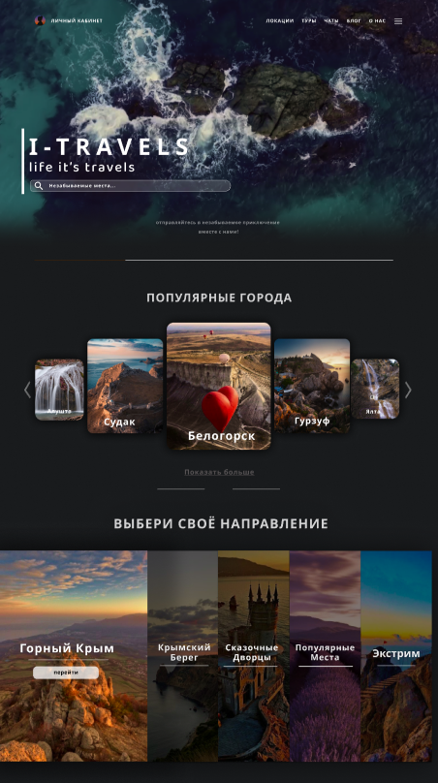
Разработка и проектирование веб-сайта для путешествий по Крыму "I-Travels"
Крым - удивительный край, который полон красивых пейзажей и исторических достопримечательностей. Наш проект "I-Travels" поможет Вам легко и удобно спланировать путешествие по Крыму.
Гафаров Энвер Зевриевич

Slide 2

Актуальность
В настоящее время путешественники, планирующие поездку в Крым
сталкиваются с необходимостью собирать разнообразную информацию из различных источников, что не удобно и затратно по времени.
Люди ищут надежный и удобный источник информации, который предоставит им всю необходимую информацию о достопримечательностях, маршрутах, проживании, ресторанах и других полезных сведениях о Крыме. Пользователю приходиться искать информацию по разным источникам.

Slide 3

Цель проекта "I-Travels"
Упростить путешествия
Мы хотим помочь людям легко и без забот планировать свои путешествия по Крыму.
Развитие туризма в Крыму
Наш проект направлен на создание качественного веб-сайта и высокой оценки пользователей.
Повысить качество туристических услуг
Мы хотим привлечь больше туристов в Крым и показать им красоту полуострова.
Разработать современный и удобный веб-сайт, который предоставит путешественникам всю необходимую информацию о Крыме. В котором пользователь сможет создать профиль, бронировать отели и туры, добавлять понравившееся локации в избранное, отмечать посетившие места, писать отзывы, а также общаться в чатах с другими участниками.

Slide 4

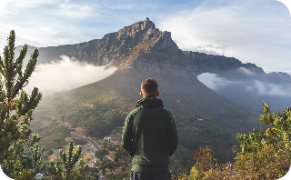
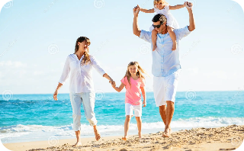
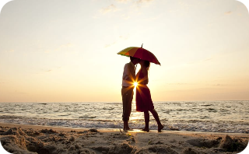
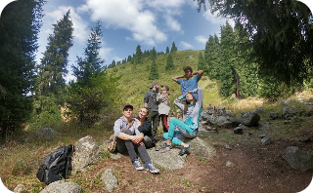
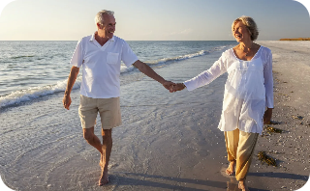

Целевая аудитория
Индивидуальные путешественники
Семьи с детьми
Молодые пары
Люди, которые предпочитают самостоятельно планировать и организовывать свои поездки
Удобный поиск семейных номеров и мест с аттракционами для детей, но и с возможностью родителям отдохнуть в тишине.
Выбор мест для романтических прогулок и душевного общения в одном из самых красивых уголков Крыма.
Молодежь
Люди старшего возраста
Бизнес-путешественники
Бронирование номеров в общежитиях, возможность заказать трансфер до интересных мест и уникальных снарядов для активного отдыха.
Взрослые люди, которые имеют стабильный доход и ищут качественные услуги и комфортные отели.
Люди, которые путешествуют в рамках своей профессиональной деятельности

Slide 5
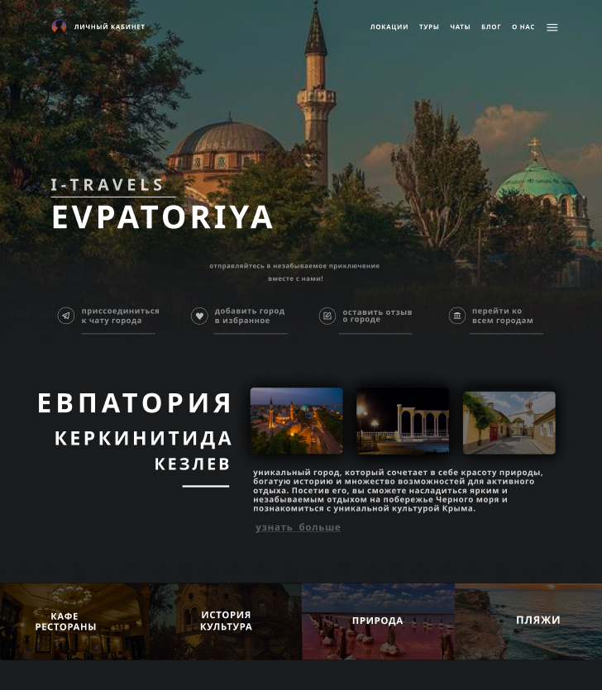
Решение
Наше решение - создать современный и удобный веб-сайт,
который предоставит путешественникам всю необходимую
информацию о Крыме.
Пользователю будет доступно:
создание профиля;
актуальная и полезная информация;
поиск и бронирование отелей, ресторанов,
туров;
интерактивные карты;
информация о достопримечательностях и
интересных местах;
советы и рекомендации;
чаты и поддержка;
отзывы и рейтинги.

Slide 6

Задачи по проекту
1
Разработка удобного интерфейса
2
Предоставление полной информации
3
Установление партнерских отношений
Создание простого и интуитивно понятного интерфейса, который позволит пользователям легко находить необходимую информацию и организовывать свои путешествия.
Своевременное обновление информации о местных достопримечательностях, мероприятиях, проживании и других полезных сведениях для путешественников.
Установление сотрудничества с местными туристическими компаниями, отелями и другими поставщиками услуг для обеспечения широкого выбора предложений и выгодных сделок.

Slide 7

Назначение научно-технического продукта
1
Улучшение туристического опыта
Применение передовых технологий позволяет улучшить доступность и информативность туристической информации, позволяет планировать удачные маршруты и получать персонализированные рекомендации.
2
Экономия времени и усилий
Продукт "I-Travels" поможет пользователям сэкономить время на поиске и сборе информации, а также облегчит организацию путешествий, снизив нагрузку на путешественников.
3
Повышение уровня безопасности
Использование современных технологий позволяет предоставить путешественникам актуальные данные о безопасности в регионе, предупреждающие о возможных опасностях или изменениях в графике мероприятий.

Slide 8

Анализ конкурентов
ПоКрыму
Seven.Travel
Визит-Крым
I-Travels
Недостатки
дизайн;
отсутствие актуальной информации;
отсутствие интерактивности;
нет подробного описания городов и локаций;
нет возможностей общения в чатах;
отсутствие персонализации.
информативность;
пользовательский профиль;
наличие интерактивности;
чаты;
наличие персонализации;
навигация и удобство;
полезные ресурсы;
современный дизайн;
высокая скорость загрузки.

Slide 9

Маркетинговые стратегии и продвижение
1
Контекстная реклама
Размещение рекламы с использованием ключевых слов и фраз на главных поисковых площадках, таких как Яндекс и Google.
2
Видео обзоры
Создание видео обзоров и презентаций для социальных сетей.
3
Партнерские программы
Работа с туристическими агентствами и гостиницами для взаимного продвижения.

Slide 10
КАЛЕНДАРНЫЙ ПЛАН ПРОЕКТА
Первый этап
1
Сбор информации о полуострове
Разработка UX дизайна
2
Апрель 2022
3
Разработка UI дизайна

Slide 11
КАЛЕНДАРНЫЙ ПЛАН ПРОЕКТА
Второй этап
1
Разработка базы данных
Разработка MVP
2
3
Тестирование и отладка
Маркетинг и продвижение
4

Slide 12
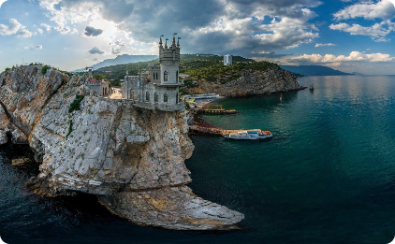
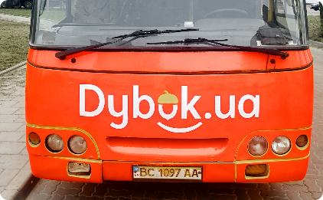

КОММЕРЦИАЛИЗУЕМОСТЬ НАУЧНО-ТЕХНИЧЕСКИХ РЕЗУЛЬТАТОВ
Платные туры и услуги
Рекламные площадки
Партнерские программы
Предоставляем возможность бронирования платных туров, экскурсий и других услуг со скидками для зарегистрированных пользователей.
Создаем возможности для рекламы местных компаний и брендов, что обеспечивает источник дополнительного дохода.
Устанавливаем сотрудничество с различными организациями в сфере туризма для взаимного продвижения и получения комиссии на продажи.

Slide 13
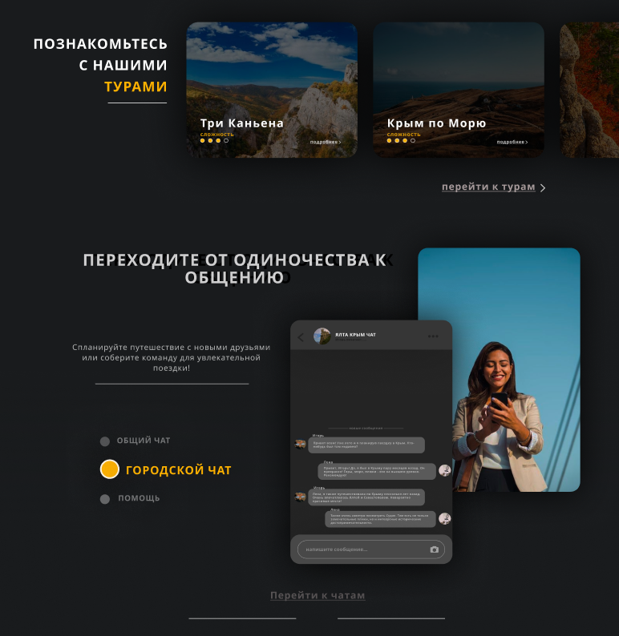
Планировать и организовывать поездки могут сотни веб-сайтов и мобильных приложений,
однако, большинство из них выполняет одну или лишь несколько функций.
Как правило, это поиск и покупка билетов, бронирование проживания, аренда автомобилей.
Но сегодня путешественники хотят больше: им нужны
целые платформы и суперприложения, которые объединяют множество туристических онлайн-сервисов в одном.
1
Карты и навигация
2
Быстрое бронирование
3
Удобство оплаты

Slide 14
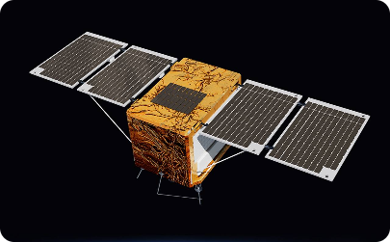
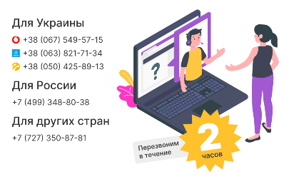

Запуск и поддержка сайта
Запуск
Поддержка
Новый контент
Мы запустили проект и настроили его, чтобы все механизмы работали корректно.
Мы предоставляем высококачественную поддержку всем нашим пользователям и устраняем неполадки в самые быстрые сроки.
Мы постоянно добавляем новый контент, чтобы наши пользователи всегда могли узнать о новых достопримечательностях и ценностях Крыма.

Slide 15
Функциональность и особенности сайта
1
Высокая скорость загрузки
2
Пользовательский профиль
Мы уделяли особое внимание скорости загрузки страниц веб-сайта, для более комфортного пользовательского опыта.
Мы предлагаем пользователям создать свой профиль на нашем сайте для удобства планирования путешествий.
3
Система заказа билетов на экскурсии
4
Мультиязычный сайт
Наш веб-сайт доступен на разных языках, что делает его полезным и для иностранных туристов.
Мы разработали новую систему заказа билетов на различные экскурсии, чтобы путешественники могли посетить все достопримечательности Крыма.

Slide 16
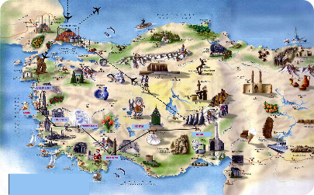


Анализ потребностей и целевой аудитории
Путешественники
Маркетологи
Технологичные пользователи
Мы обращаемся к людям, для которых путешествия являются одним из главных увлечений.
Мы провели анализ рынка и определили, что нашей целевой аудиторией являются любители путешествий в возрасте от 25 лет.
Наш проект придется по вкусу тем, кто ценит новые технологии и прогрессивные решения в Интернете.

Slide 17
Основные функциональные возможности
I-Travels
Сообщество путешественников I-Travels будет служить площадкой для общения и обмена опытом между
путешественниками, путешественники смогут оставлять свои отзывы о местах и делиться рекомендациями с другими пользователями.
Веб-сайт будет содержать подробную информацию о различных достопримечательностях Крыма,
исторических местах, культурных событиях и многое другое.
Рекомендации по проживанию и питанию относительно размещения ресторанов и отелей.
Веб-сайт будет разработан с учетом простоты и интуитивной навигации, чтобы обеспечить
удобство использования для всех пользователей с постоянным обновлением и актуализацией
данных
Пользователи смогут создавать профили, сохранять понравившиеся места, отмечать места в
которых они были, ставить лайки и получать рекомендации.

Slide 18
Дизайн и структура веб-сайта
Простота интерфейса
Легкий поиск
Минималистичный интерфейс с простыми и яркими иконками
Возможность быстрого поиска и бронирования номеров или туров на сайте.
Автоматизация
Мобильность
Создание опций автоплатежа и оформления брони.
Мобильное приложение I-Travels

Slide 19
Тестирование и отладка
Автоматизированное тестирование
Пользовательское тестирование
Отладка системы
Мы провели более детальную отладку системы, чтобы предотвратить ошибки на нашем веб-сайте.
Мы использовали последнюю технологию автоматизированного тестирования сайта, чтобы проверить его работоспособность и что все функции клиентской части работают корректно.
Мы пригласили небольшую группу пользователей для тестирования нашего веб-сайта. Они оценивали работу интерфейса, удобство бронирования и информативность веб-сайта.

Slide 20
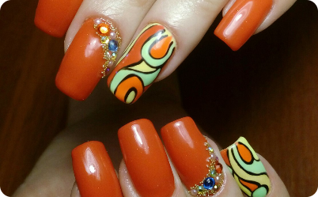
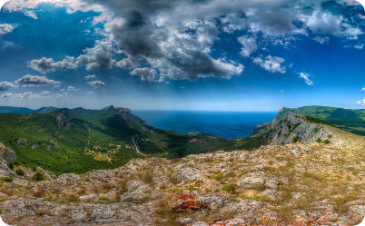

Дизайн и визуальное представление
Цветовая гамма
Фото и видео материалы
Минималистичный дизайн
Мы выбрали цветовую гамму, которая подчеркивает теплоту и гостеприимство Крыма. Оранжевые оттенки символизируют солнце и щедрость крымчан.
Мы использовали только высококачественные фото и видео материалы, чтобы добавить красочности и жизнерадостности нашему веб-сайту.
Мы выбрали минималистичный дизайн, чтобы не отвлекать пользователя от его главной цели - спланировать свои путешествия.

